Slide 1

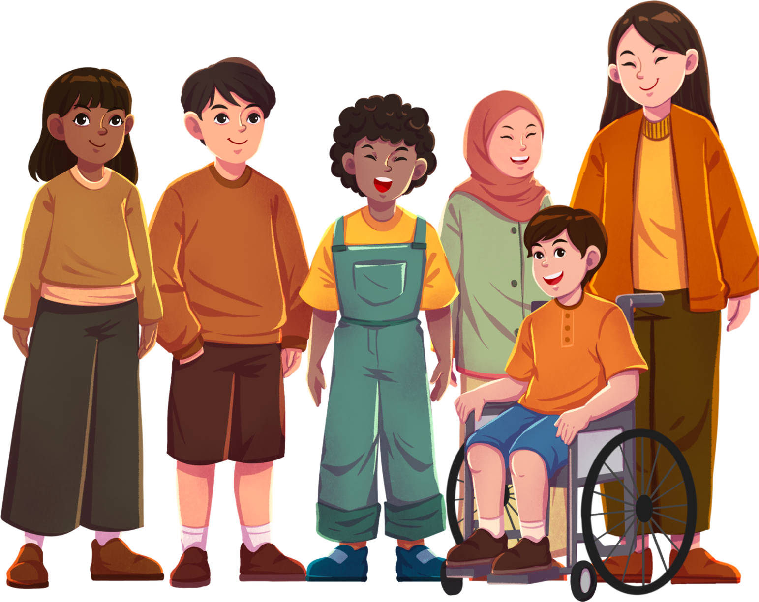
Data Bidang KHP
Tahun 2025

Slide 2
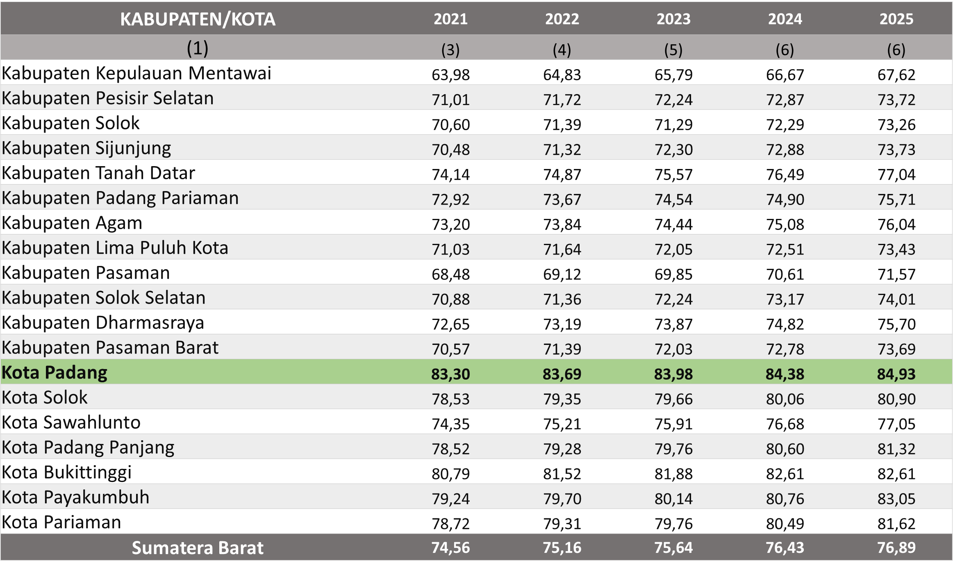
INDEKS PEMBANGUNAN MANUSIA (IPM) KOTA PADANG
TAHUN 2021 - 2025

Slide 4
INDEKS PEMBANGUNAN GENDER (IPG) KOTA PADANG
TAHUN 2021 - 2025
INDONESIA/PROVINSI/KABUPATEN/KOTA | 2020 | 2021 | 2022 | 2023 | 2024 | 2025
INDONESIA | 91,06 | 91.27 | 91.63 | 91,85 | 91,85
SUMATERA BARAT | 94,55 | 94.34 | 94.72 | 94,93 | 95,25
Kepulauan Mentawai | 89,71 | 89.81 | 89.91 | 89.57 | 90,13
Pesisir Selatan | 95,27 | 95.41 | 95.75 | 95.57 | 95,83
Solok | 96,25 | 96.19 | 96.29 | 96.17 | 96,22
Sijunjung | 93,19 | 93.4 | 94.16 | 94.28 | 94,39
Tanah Datar | 97,71 | 97.58 | 97.62 | 97.73 | 97,48
Padang Pariaman | 93,02 | 92.78 | 93.08 | 93.32 | 93,92
Agam | 97,23 | 96.95 | 97 | 97.19 | 97,09
Lima Puluh Kota | 95,14 | 94.91 | 94.85 | 94.77 | 94,86
Pasaman | 92,50 | 92.47 | 92.51 | 92.7 | 92,91
Solok Selatan | 95,12 | 95.14 | 95.2 | 95.27 | 95,53
Dharmasraya | 88,46 | 88.32 | 88.56 | 89.11 | 89,71
Pasaman Barat | 90,24 | 90.14 | 90.17 | 90.05 | 90,32
Kota Padang | 94,13 | 93.81 | 93.85 | 93.94 | 94,04 | 94.39
Kota Solok | 97,42 | 97.05 | 96.67 | 96.64 | 96,90
Kota Sawah Lunto | 95,63 | 95.73 | 95.17 | 95.36 | 95,73
Kota Padang Panjang | 97,91 | 97.78 | 98.24 | 98.19 | 98,23
Kota Bukittinggi | 99,41 | 98.99 | 99.36 | 99.17 | 98,66
Kota Payakumbuh | 98,55 | 98.6 | 98.61 | 98.58 | 98,93
Kota Pariaman | 98,87 | 98.62 | 98.64 | 98.07 | 98,1
Fokus kebijakan, program dan kegiatan pada OPD yang menangani:
Pendidikan
Kesehatan
Ekonomi

Slide 6
INDEKS PEMBERDAYAAN GENDER (IDG) KOTA PADANG TAHUN 2021 - 2024
KABUPATEN/KOTA | 2020 | 2021 | 2022 | 2023 | 2024
SUMATERA BARAT | 58,28 | 65,12 | 65,48 | 65,34 | 70,47
KEPULAUAN MENTAWAI | 48,13 | 47,36 | 47,81 | 48,50 | 49,59
PESISIR SELATAN | 56,93 | 53,39 | 56,50 | 53,79 | 55,72
SOLOK | 62,23 | 61,57 | 57,85 | 59,38 | 60,23
SIJUNJUNG | 59,93 | 60,46 | 59,43 | 61,72 | 57,58
TANAH DATAR | 58,46 | 59,70 | 58,83 | 59,46 | 60,69
PADANG PARIAMAN | 48,79 | 46,64 | 47,01 | 47,79 | 48,05
AGAM | 63,06 | 63,07 | 64,45 | 64,43 | 63,63
LIMA PULUH KOTA | 51,09 | 50,59 | 48,40 | 49,40 | 51,45
PASAMAN | 61,57 | 62,74 | 62,96 | 61,01 | 68,72
SOLOK SELATAN | 49,19 | 47,86 | 48,04 | 48,70 | 50,47
DHARMAS RAYA | 50,87 | 50,66 | 51,33 | 51,83 | 50,22
PASAMAN BARAT | 60,16 | 60,38 | 61,05 | 61,04 | 63,37
KOTA PADANG | 67,53 | 65,33 | 67,99 | 68,27 | 63,38
KOTA SOLOK | 57,46 | 63,09 | 63,61 | 64,23 | 65,38
KOTA SAWAH LUNTO | 65,87 | 65,48 | 65,62 | 62,55 | 62,49
KOTA PADANG PANJANG | 65,24 | 66,62 | 67,82 | 67,58 | 75,62
KOTA BUKITTINGGI | 60,33 | 60,19 | 63,37 | 60,96 | 83,53
KOTA PAYAKUMBUH | 71,01 | 71,58 | 71,21 | 71,09 | 68,75
KOTA PARIAMAN | 54,41 | 53,42 | 52,62 | 53,91 | 60,14

Slide 8
INDEKS KETIMPANGAN GENDER (IKG) KOTA PADANG TAHUN 2021 - 2024
KABUPATEN/KOTA | 2020 | 2021 | 2022 | 2023 | 2024 | 2025
SUMATERA BARAT | 0,503 | 0,455 | 0,430 | 0,425 | 0,381 | 0,364
Kepulauan Mentawai | 0,855 | 0,851 | 0,850 | 0,851 | 0,849 | 0,841
Pesisir Selatan | 0,492 | 0,505 | 0,517 | 0,482 | 0,468 | 0,372
Solok | 0,449 | 0,480 | 0,403 | 0,423 | 0,377 | 0,196
Sijunjung | 0,516 | 0,527 | 0,501 | 0,465 | 0,491 | 0,477
Tanah Datar | 0,387 | 0,312 | 0,305 | 0,336 | 0,344 | 0,221
Padang Pariaman | 0,778 | 0,750 | 0,763 | 0,751 | 0,722 | 0,724
Agam | 0,384 | 0,359 | 0,239 | 0,162 | 0,355 | 0,146
Lima Puluh Kota | 0,441 | 0,549 | 0,496 | 0,492 | 0,453 | 0,401
Pasaman | 0,525 | 0,535 | 0,522 | 0,527 | 0,464 | 0,792
Solok Selatan | 0,824 | 0,804 | 0,787 | 0,811 | 0,805 | 0,792
Dharmasraya | 0,566 | 0,553 | 0,528 | 0,539 | 0,457 | 0,415
Pasaman Barat | 0,554 | 0,532 | 0,519 | 0,494 | 0,419 | 0,428
Kota Padang | 0,200 | 0,320 | 0,171 | 0,198 | 0,172 | 0,199
Kota Solok | 0,270 | 0,190 | 0,180 | 0,182 | 0,147 | 0,174
Kota Sawah Lunto | 0,285 | 0,184 | 0,223 | 0,199 | 0,270 | 0,138
Kota Padang Panjang | 0,153 | 0,192 | 0,153 | 0,135 | 0,081 | 0,109
Kota Bukittinggi | 0,273 | 0,236 | 0,156 | 0,159 | 0,080 | 0,107
Kota Payakumbuh | 0,279 | 0,325 | 0,295 | 0,153 | 0,175 | 0,149
Kota Pariaman | 0,377 | 0,331 | 0,286 | 0,374 | 0,120 | 0,100

